Slide 1


Slide 2

Câu 1: Bố cục của một đoạn văn gồm mấy phần?
3 phần: mở đoạn, triển khai và kết thúc

Slide 3
Câu 2: Để viết được một đoạn văn chúng ta cần làm gì?
Tìm các ý cho đoạn văn

Slide 4

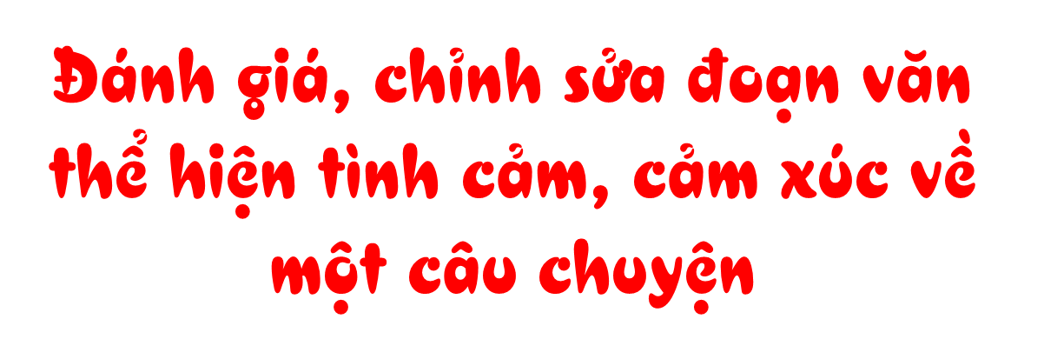
Thứ sáu ngày 5 tháng 12 năm 2025

Slide 5

1. Nghe thầy cô giáo nhận xét chung.
Ưu điểm:
Nhược điểm:

Slide 6
2. Đọc lại bài viết của em và nhận xét của thầy cô để biết ưu điểm và hạn chế trong bài.
Những điều yêu thích ở câu chuyện
Cách thể hiện tình cảm, cảm xúc
…..

Slide 7
3. Trao đổi bài làm với bạn để học tập các ưu điểm của nhau.
Bài viết mạch lạc
Tình cảm cảm xúc sâu sắc, chân thành
Câu văn hay, gây xúc động
….

Slide 8
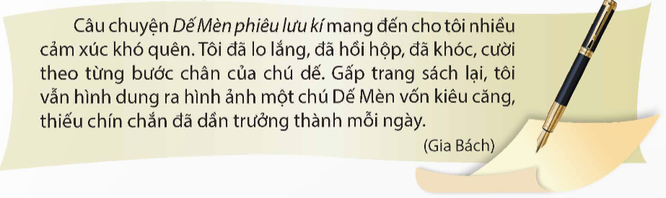
4. Viết lại một số câu văn trong bài của em cho hay hơn. Có thể tham khảo các câu văn dưới đây:

